Slide 1
TÝMOVÉ DOVEDNOSTI bp2088 / bk2088
Jaro 2020
KOMUNIKACE V TÝMU

Slide 2
KOMUNIKACE
původní význam slova komunikace – z lat. communicare = činit něco společným, společně sdílet, vespolně se účastnit (Vybíral, 2009)
Zanden (1987): „komunikace je proces, jímž lidé předávají informaci, ideje, postoje a emoce jiným lidem“
Nakonečný (2009) základní struktura komunikace tvořena třemi činiteli:
  komunikátor (zdroj, sdělovatel)
  komunikant (příjemce, recipient)
  obsah sdělení (komuniké)
obecně - přenos informací od odesílatele k příjemci: myšlenka odesílatele→ zakódování do srozumitelného jazyka→ vlastní přenos sdělení→ příjemce sdělení přijímá a dekóduje→ zpětná vazba od příjemce (pokud příjemce neporozumí či nerozkóduje sdělení, vzniká „komunikační šum“
schopnost komunikovat a kooperovat – klíčové kompetence např.pro uplatnitelnost na trhu práce
komunikativnost = být připraven a schopen vědomě a harmonicky komunikovat, vypovídat o sobě ostatním co nejjasněji a nejsrozumitelněji, vědomě ostatním naslouchat, umět rozlišit podstatné od nepodstatného, být vstřícný k potřebám jiných a být si vědom neverbálních signálů

Slide 3
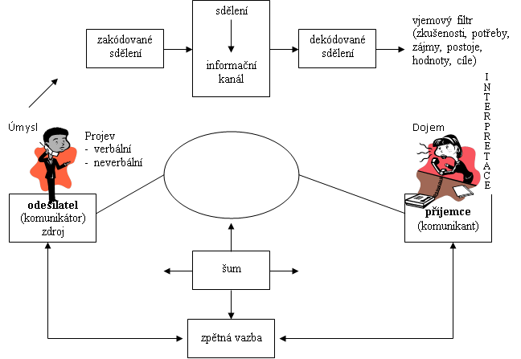
KOMUNIKACE
-2 hlavní subjekty v procesu komunikace odesílatel a příjemce zprávy
-2 nejdůležitější nástroje komunikace zpráva (sdělení) a média (informační kanál)
-4 komunikační funkce nebo činnosti kódování, dekódování, reakce a zpětná vazba
-častý prvek komunikace
komunikační šum (špatné dekódování či zakódování sdělení)

Slide 4
FUNKCE A CÍLE KOMUNIKACE
Informační funkce – cíl informovat; předat informaci jedné či více osobám
Instruktážní funkce - cíl instruovat; předat informace, dát návod na výkon určité činnosti; důležitá zpětná vazba, porozuměl a pochopil recipient?
Persuazivní funkce - cíl přesvědčit; změnit názor protistrany, argumentovat ve prospěch určitého řešení nebo určité osoby
Vyjednávací funkce – cíl jednat o následné spolupráci; vyjednat vzájemně výhodné podmínky
Zábavní funkce – cíl pobavit přátele, kolegy; rozptýlit posluchače a odvést je od závažného tématu; zpětná vazba prostřednictvím mimiky a gest..
Vybíral (2009)

Slide 5

FORMY KOMUNIKACE
verbální x neverbální
přímá x zprostředkovaná
jednostranná x vícestranná
specifické formy (výuková, firemní, týmová..)

Slide 6
PROSTŘEDKY LIDSKÉ KOMUNIKACE
kulturně závislé (naučené)
kulturně nezávislé (zděděné)
verbální komunikace – řeč psaná a mluvená (hlasitost, zřetelnost, rychlost, kadence a melodie,
rytmus, pauzy)
neverbální komunikace – řeč těla (držení těla, gestika, mimika, výměna pohledů)
- řeč objektů (objekty blízké tělu-vlasy, oblečení..; objekty vzdálené tělu-zařízení bytu,
automobil..)
- řeč prostoru (zóny podle vzdálenosti-intimní zóna, osobní zóna, sociální zóna;
teritoria-vlastní tělo, obytný prostor..; rozdělení času- odpočinek,rituály,aktivita..)

Slide 7
FAKTORY OVLIVŇUJÍCÍ KOMUNIKACI
ZÁSADY EFEKTIVNÍ KOMUNIKACE
FAKTORY KOMUNIKACE:
životní zkušenost zúčastněných, jejich znalosti, hodnoty, postoje, názory, aktuální rozpoložení nebo socioekonomický status
znalost dorozumívacího jazyka, znalost terminologie, znalost slovníku používaného v určitém oboru
kultura a zvyky, ve kterých účastníci komunikace vyrůstali, ve kterých pracují…
ZÁSADY EFEKTIVNÍ KOMUNIKACE:
komunikace je sdělení
každá komunikace má obsahový a vztahový aspekt
každá komunikace podléhá interpretaci
nemohu „nekomunikovat“
ke kódování sdělení je třeba použít symbolů srozumitelných pro obě strany
komunikaci je třeba důkladně připravit

Slide 8
KOMUNIKAČNÍ BARIÉRY
vznikají z různých důvodů (kulturní a rodinné prostředí, rozdílný kód řeči..)
Překonávání bariér:
společné jednání místo mluvení
aktivní naslouchání
vypracování co nejkonkrétnějších kroků řešení
krátké a jasné věty
důležité je vědomé používání neverbálních forem komunikace
přesvědčí „harmonická“ osobnost

Slide 9
KOMUNIKACE V TÝMU
komunikace je nástroj, jehož pomocí tým dosahuje společného cíle
komunikace je základem spolupráce uvnitř týmu
spolupráce v týmu vyžaduje komunikaci, v rámci níž členové pochopí, jak uváženým a smysluplným způsobem řídit interpersonální vztahy se svými spolupracovníky
to vyžaduje od členů týmu, aby byli schopni vyřešit spory vedené mezi sebou způsobem,
který nebude kazit spolupráci, ale naopak ji podpoří
prostřednictvím komunikace je uskutečňována motivace členů týmu (popis práce, jasné pokyny , vysvětlení významu „rutinní“ práce, označení pracovních pozic)
komunikace v týmu má mnoho podob – z očí do očí, psané materiály, porady (nejužitečnější), telefon, email, intranet…
významné aspekty komunikace: - výběr vhodných komunikačních metod (interní sdělení, email, porada..)
- srozumitelnost sdělení (dostatečné podklady)
- vhodné načasování
- kdo je/není s kým ve styku?

Slide 10
BRAINSTORMING
technika analýzy problémů produkcí co největšího množství nápadů
zbavuje členy týmu zábran, podporuje kreativitu a komunikaci
2 fáze:
fáze „chrlení“nápadů, cílem je co největší počet možností (v této etapě není dovoleno subjektivní hodnocení – např. typu „to už jsme zkoušeli a nefungovalo to“, „je to příliš složité/jednoduché“, „to není možné“..)
fáze vyhodnocení vzniklých nápadů (skupina hodnotí všechny nápady, ty nepoužitelné jsou vyřazeny ze seznamu, ty dobré se hodnotí, během této fáze se připouští kritika)

Slide 11
VÝZNAM ROLÍ
V TÝMOVÉ KOMUNIKACI
role zaměřené na plnění úkolu
- člověk vyhledávající nebo poskytující informace a názory, vyptává se, odpovídá, hledá objasnění diskutovaných problémů, prezentuje fakta členům týmu
- člověk hodnotící a kritizující rozhodnutí skupiny, logiku či praktičnost návrhů, poskytuje skupině pozitivní i negativní zpětnou vazbu
- technik procedur a záznamů pečuje např. o distribuci materiálů v týmu, svolávání porad, zaznamenává činnost skupiny, návrhy a rozhodnutí, slouží jako „paměť“skupiny
role zaměřené na budování a udržování týmu
- člověk povzbuzující a harmonizující, povzbuzuje členy sociálním oceněním nebo chválou jejich nápadů a urovnává mezi nimi neshody
- hledač kompromisů se pokouší řešit konflikt mezi svými nápady a nápady druhých kompromisem
- následovník vždy souhlasí se členy skupiny, pasivně přejímá nápady druhých, funguje více jako posluchač než jako aktivní člen
individuální role – kontraproduktivní chování a jednání
- agresor a člověk blokující jednání vyjadřuje negativní názory na členy a skupinu
- člen týmu usilující o uznání a zdůrazňující sebe sama, vyjadřuje více vlastní pocity než, aby se zaměřoval na skupinu
-dominantní člen zkouší vést skupinu a její členy, vychloubá se svou funkcí a důležitostí

Slide 12
JAK ZEFEKTIVNIT A ZPŘÍJEMNIT KOMUNIKACI V TÝMU?
spojovat individualitu s orientací na skupinu
pružné a dynamické řešení problémů
kreativní nápady a vlastní názory, ale bez pevně formulovaných závěrů
konflikt je běžná součást komunikace a spolupráce v týmu, důležité soustředit se na skutečné problémy /ne na osobní neshody/
pozor na emocionálně zabarvené reakce v případě odmítnutí nápadu skupinou
neútočit na jednotlivé členy týmu /“ten tvůj nápad je velmi špatný“/
přístupnost návrhům ostatních a schopnost upravovat svoje názory na základě diskuze
důležité je porozumět názorům a myšlenkám ostatních členů týmu a stejně tak se ujistit, že naše myšlenky a informace byly pochopeny
využití asertivního přístupu – spontánní projev, vyjádření kladných i záporných citů, prosazení svého požadavku, schopnost říci „NE“ bez pocitu viny, omluv.., být schopen poskytnout a přijmout zpětnou vazbu

Slide 13
JAK ZEFEKTIVNIT A ZPŘÍJEMNIT KOMUNIKACI V TÝMU?
Využití komunikačních technik: (měli by si osvojit vedoucí i členové týmu!)
  1. technika aktivního naslouchání – schopnost jedince soustředit svou pozornost na všechny informace, které mu sděluje druhá strana a toto sdělení a informace pochopit; dobrý posluchač není jen pasivním příjemcem informací, měl by průběžně dávat odesílateli najevo, že ho poslouchá
  - je vhodné dávat najevo zájem a vstřícný postoj, poslouchat objektivně /dávat přednost logice před emocemi/, nevyhýbat se pohledům, klást vyjasňující otázky, neskákat však do řeči
  2. technika vyjednávání - proces, při němž se dvě nebo více stran snaží najít řešení, které by mělo být přijatelné, pro všechny zúčastněné strany; snahou je vytvořit podmínky, které potřebujeme ke splnění předem stanovených cílů
  - při vyjednávání bychom měli účinně prezentovat své názory, aktivně naslouchat názorům ostatních, věcně analyzovat informace, hledat alternativní způsoby řešení

Slide 14
JAK ZEFEKTIVNIT A ZPŘÍJEMNIT KOMUNIKACI V TÝMU?
  3. technika kladení otázek - vhodné otázky mohou pomoci získat potřebné nové informace, současně pomocí nich můžeme ovlivňovat tempo a směr komunikace
  - je třeba dát partnerovi čas na rozmyšlení odpovědi
  - pozor na osobní otázky v nevhodné situaci („to i doma s manželkou řešíš problém takto?)
  Typy otázek:
  otevřená - nedá se odpovědět jednoznačně ANO/NE, klademe na začátku rozhovoru, aby se partner mohl volně rozhovořit o tématu, začíná co?, jak?, kdy?..(„jak se ti líbí můj návrh?“)
  uzavřená – použijeme, pokud chceme urychlit rozhovor, odpověď ANO/NE, iniciativu v komunikaci přebírá tázající („shodneme se na tomto návrhu?“)
  informační – obvykle krátká, zjišťuje skutkovou podstatu věci, není vhodné použít více za sebou („odnesl jsi ty materiály?“)
  sugestivní – ovlivňuje odpověď partnera, jeho stanovisko, partner odpoví podle přání tazatele a ne dle svého vlastního názoru („jistě víte, že..?“, „jistě se shodneme na tom,že…“)
  kontrolní – ověřuje pochopení toho, co nám partner chtěl sdělit („rozumím tomu dobře,že..“, „mám tomu rozumět tak..“)
  protiotázka – umožňuje čelit námitkám, partner musí sám zapřemýšlet, aby odpověděl, pozor na uvedení partnera do trapné situace, pakliže nebude znát odpověď („proč si myslíte, že je to zbytečné..?)
  motivační – vyvolává důvěru u partnera, působí na jeho ego („ jako zkušený manažer určitě víš, že…“)
  řečnická – tázající si sám odpovídá, používá sek probuzení zájmu u partnera („jistě tě zajímá, jaká pozitiva z toho pro tebe plynou..“)

Slide 15
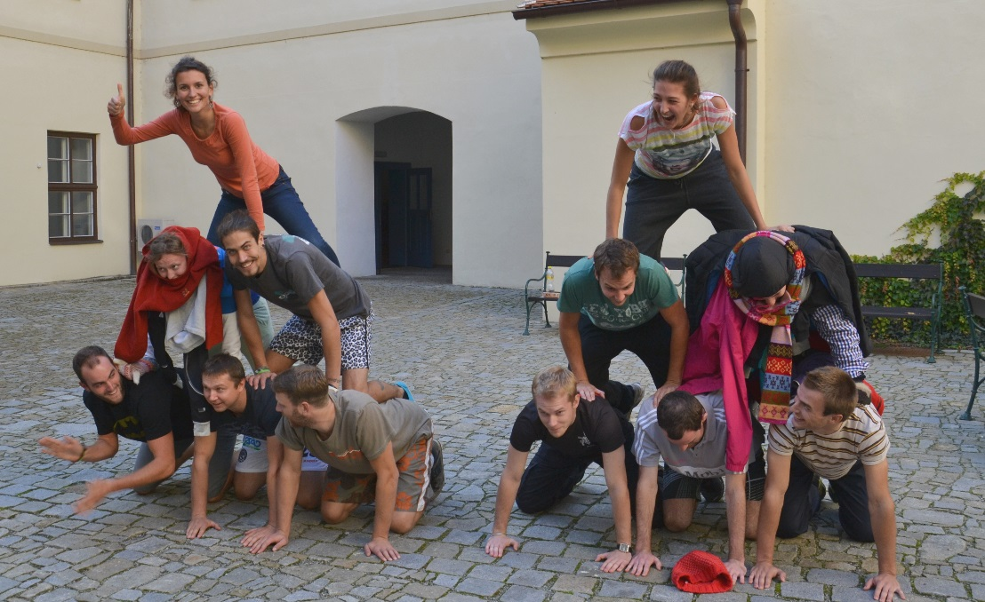
JAK ZEFEKTIVNIT A ZPŘÍJEMNIT KOMUNIKACI V TÝMU?
  4. technika sebeprezentace – patří mezi nejsložitější dovednosti související s efektivní komunikací
  - sebeprezentace ovlivněna mnoha faktory (příprava projevu, struktura, vlastní obsah, vyrovnání se s nervozitou, hlasový projev, pestrost vyjadřování..)

